Slide 1
DEPARTAMENTO DE ESPAÑOL Y LITERATURA
GRADO NOVENO (2017-2018)
DOCENTES : ALONSO SÁENZ , FRANK JULIO

Slide 2
1. ACUERDOS DE CLASE
Participación activa del estudiante
Lector – INDAGADOR- Pregunta y señala
Escritura – Proceso (Requiere de planeación, organización, verificación y corrección)
Acuerdos Gimnasianos.

Slide 3
2. Cronograma y Matriz de Evaluación
ACTIVIDAD E INDICADORES EVALUADOS | FECHA
​TEXTO 1: REFLEXIÓN SOBRE LA EXISTENCIA - (GI2, VC2)​ | SEMANA 2 (22 A 25 DE AGOSTO)
CONTROL DE LECTURA CUENTOS 1 Y 2: ANÁLISIS (GI1, VC1, C1) ​ | SEMANA 3 (AGOSTO 28 A SEPTIEMBRE 1)
PROYECTO DE ESCRITURA: INTRODUCCIÓN (M1)​ | SEMANA 4 (4 A 8 DE SEPTIEMBRE)
CONTROL DE LECTURA (CONVERSATORIO) DE LA PRIMERA PARTE DE EL EXTRANJERO DE ALBERT CAMUS (GI1, VC1, C1)​ | SEMANA 5 (11 A 15 DE SEPTIEMBRE)

Slide 4
2. Cronograma y Matriz de Evaluación
ACTIVIDAD E INDICADORES EVALUADOS | FECHA
​TALLER DE TESIS Y ARGUMENTOS (M1, M2, C2)​ | SEMANA 6 (18 A 22 DE SEPTIEMBRE) PRIMER CORTE (40%)
CONTROL DE LECTURA (CONVERSATORIO) DE LA SEGUNDA PARTE DE EL EXTRANJERO DE ALBERT CAMUS (GI1, VC1, C1)​ | SEMANA 7 (25 A 29 DE SEPTIEMBRE)
TALLER DE GRAMÁTICA: ORACIÓN SUBORDINADA, FUNCIONES DEL LENGUAJE, EL ADVERBIO (GI2, VC2)​ | SEMANA 8 (2 A 6 DE OCTUBRE)
​CONTROL DE LECTURA CUENTOS 3 Y 4 (GI1, VC1, C1)​ | SEMANA 9 (17 A 20 DE OCTUBRE)

Slide 5
2. Cronograma y Matriz de Evaluación
ACTIVIDAD E INDICADORES EVALUADOS | FECHA
​DAC FINAL (GI2, VC2, C2, M2)​ | SEMANA 10 (23 A 27 DE OCTUBRE)
CONTROL DE LECTURA (VIDEO) CUENTO 5 (GI1, VC1, C1)​ | SEMANA 11 (30 DE OCTUBRE A 3 DE NOVIEMBRE) SEGUNDO CORTE 80 %
EVALUACIÓN TRIMESTRAL​ | SEMANA 13 (7 A 10 DE NOVIEMBRE)

Slide 6
2. Cronograma y Matriz de Evaluación
CORTE | TOTAL DE NOTAS POR INDICADOR
PRIMER CORTE (40 %) | GI1 (2) / GI2 (1) / VC1 (2) / VC2 (1) / C1 (2) /C2 (1)/ M1 (2) / M2 (1)
SEGUNDO CORTE (80%) | GI1 (3) / GI2 (2) / VC1 (3) / VC2 (2) / C1 (3) /C2 (1)/ M1 (1) / M2 (1)
TERCER CORTE (100%) | TODOS LOS INDICADORES (1)

Slide 7
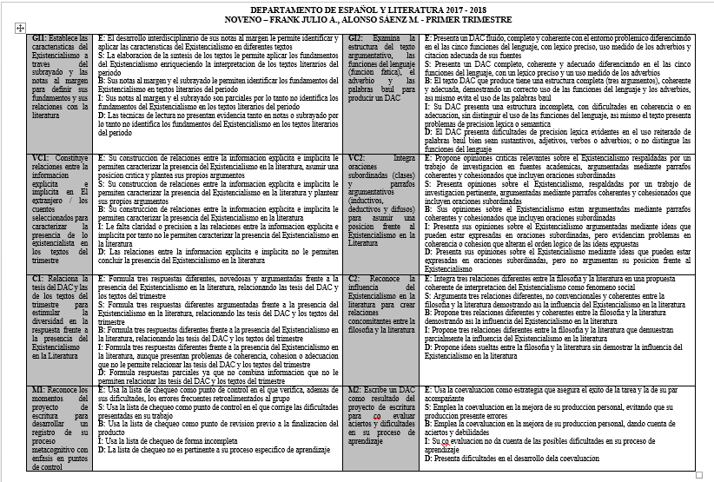
2. Cronograma y Matriz de Evaluación

Slide 8
3.RECURSOS ADICIONALES
A. TEXTOS DE PLAN LECTOR:
CINCO CUENTOS DE AUTORES EUROPEOS (TRANSICIÓN DEL SIGLO XIX AL XX) (GUY DE MAUPASSANT, ANTON CHEJOV, FRANZ KAFKA, KATHERINE MANSFIELD, PRIMOLEVI/HEINRICH BöLL.
EL EXTRANJERO (ALBERT CAMUS)
EL PIANISTA (ROMAN POLANSKI)
B. PÁGINA WEB
SEGMENTADA POR TRIMESTRES CON DOCUMENTOS, VIDEOS, ENTRE OTROS.
C. CUADERNO
BITÁCORA DE REGISTRO QUE SIRVE COMO FORMA DE ORGANIZACIÓN DE PENSAMIENTO Y UNICIDAD TEMÁTICA ACORDE AL PLAN DE ESTUDIOS.
D. TURNITIN
- PRODUCCIÓN ESCRITA (ESCÁNER DE PLAGIO)

